Slide 1

A brief of Hadoop
马士华
@mashihua
http://www.f2eskills.com

Slide 2
Hadoop是什么
一个开源的Apache Top Project
实现Google的GFS文件系统和MapReduce模型
Hadoop子项目中的Google系统架构中核心要素实现
  实现了Google的BigTable模型（HBase和Hypertable）
  实现Google的Sawzall (Pig)
  实现Google的Chubby（ZooKeeper）
  FaceBook实现了一个数据仓库（Hive）
  Machine learning library（Mahout）

Slide 3
History
Nutch代码的一部分（2004-2006）
Y!聘请了Doug Cutting组建14人的团队（2006）
成为Apache TLP Lucene的子项目（2006-2008）
成为Apache TLP项目（2008）

Slide 4
The Problem
数据日益变得庞大
大量的计算需要运行
大量的工作在编写存储和分布式运算上
需要一个infrastructure来存储数据和处理数据

Slide 5
HDFS特性
数据的错误检测和快速、自动的恢复
流式数据访问，提高数据访问的高吞吐量
大规模数据集，适合G-T级的大文件
一次写入多次读取的文件访问模型
Unix下的平台的可移植性
流式的数据复制

Slide 6
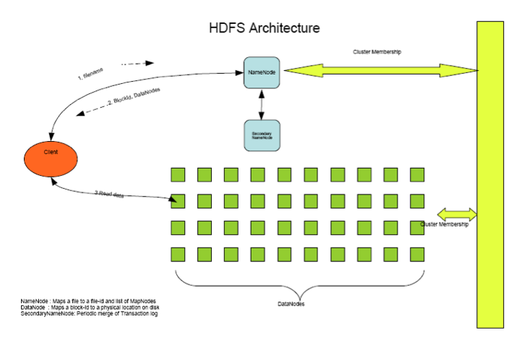

Slide 7
HDFS结构
NameNode负责集群中元数据信息的保存, DataNode节点的有效性,集群配置信息，Block的复制。
  NameNode元数据信息包括：文件名，副本数，BlockID，对应的DataNode节点，文件属性，ACL等。
SecondName负责周期性的帮助NameNode检查和合并元数据FsImage。
DataNode存贮实际的Block，周期性的向NameNode发送块状态报告 。响应客户端的数据请求。

Slide 8
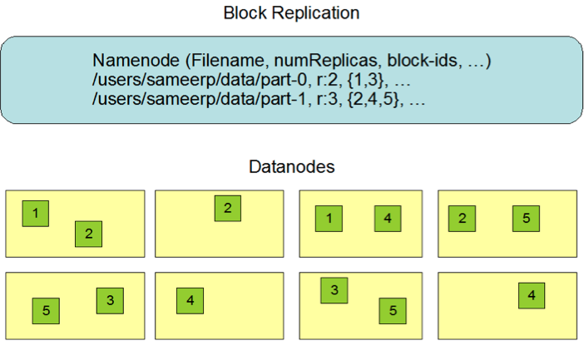
NameNode元数据

Slide 9
HDFS数据
数据正确性
  使用CRC32验证。
文件创建：
  客户端每512byte计算一次CRC32
  DataNode存储这些checksum信息
文件访问：
  客户端从NameNode获取元数据信息
  从DataNode中得到checksum和数据进行验证
  如果验证出错，获取另外的复制块

Slide 10
MapReduce
Unix 命令：
  cat input | grep | sort | uniq -c > output
MapReduce模型：
  Input | Map | Shuffle & Sort | Reduce | Output

Slide 11
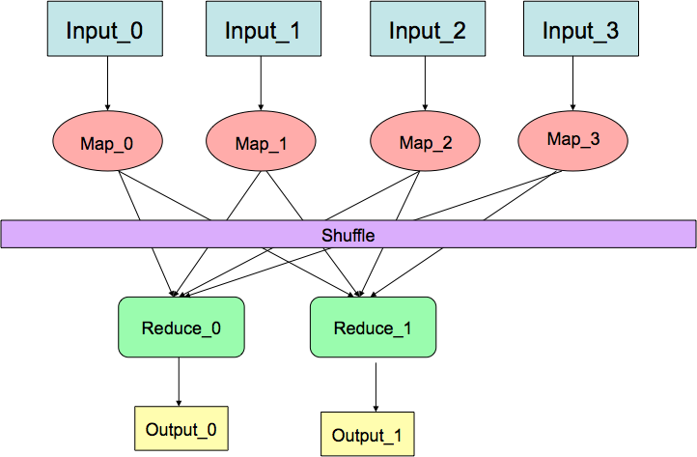

Slide 12
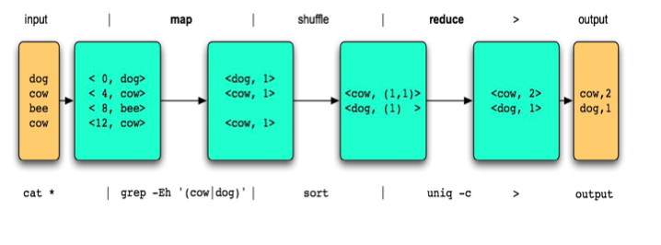
MapReduce

Slide 13
MapReduce Code
public void map(LongWritable key, Text val,
OutputCollector<Text, IntWritable> output,Reporter reporter) throws IOException {
if (pattern.matcher(val.toString()).matches()) {
output.collect(val, new IntWritable(1));
}
}
public void reduce(Text key, Iterator<IntWritable> vals,
OutputCollector<Text, IntWritable> output, Reporter reporter) throws IOException {
int sum = 0;
while (vals.hasNext()) {
sum += vals.next().get();
}
output.collect(key, new IntWritable(sum));
}

Slide 14
MapReduce特性
面向成批处理，非Online访问
Ad hoc queries
框架处理分布式
High-Ordered Function
简单模型：Key-Value

Slide 15
MapReduce
单节点Job Tracker
  接受Job提交
  分派Job的Map和Reduce的Job
  打包Job的Task到Task Tracker
  重新调度出错的Task
多个Task Tracker
  启动子VM运行task
  Job Tracker报告Task的运行情况

Slide 16
HBase
基于Google BigTable的论文实现
拥有tables,rows和columns的存储结构
拥有iterator特性接口扫描数据
一个主Master,多个非活动Master和大量的RegionsServer
随机访问性能几乎等同于MySQL

Slide 17
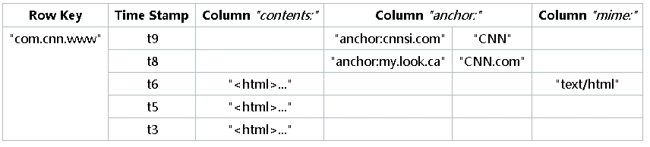
Hbase存储模型

Slide 18
系统
HBaseServer指派regions到HRegionServer, 借助Zookeeper不再单点失效
  负责regions的映射表的维护
  负责regions在HRegionServer中的负载平衡
  当检查到HRegionServer失效.负责指派其负责的regions到别的HRegionServer上。
HRegionServer负责实际数据的存储和读取
  采用内存存储数据和磁盘存储数据双结合的方式
  负责压缩和切分regions
  采用BloomFilter加快判断数据是否存储在regions里(选项)

Slide 19
实际DEMO
Hphoto
Source are available at https://github.com/mashihua/Hphoto

Slide 20
Hadoop现实
Powered By Hadoop有80家公司
Yahoo! Search Webmap—2008.2
  页面之间的链接数超过1000亿
  Webmap输出的压缩数据超过300TB
  有单一的MapReduce任务同时在1万多个CPU的核（core）上运行
  用于生产集群硬盘空间占用超过5PB
Notes:
Sorts a Petabyte in 16.25 Hours and a Terabyte in 62 Seconds.
approximately 3800 nodes (in such a large cluster, nodes are always down)
2 quad core Xeons @ 2.5ghz per node
4 SATA disks per node
8G RAM per node (upgraded to 16GB before the petabyte sort)
1 gigabit ethernet on each node
40 nodes per rack
8 gigabit ethernet uplinks from each rack to the core
Red Hat Enterprise Linux Server Release 5.1 (kernel 2.6.18)
See:http://developer.yahoo.net/blogs/hadoop/2009/05/hadoop_sorts_a_petabyte_in_162.html

Slide 21
Thanks

